Slide 1
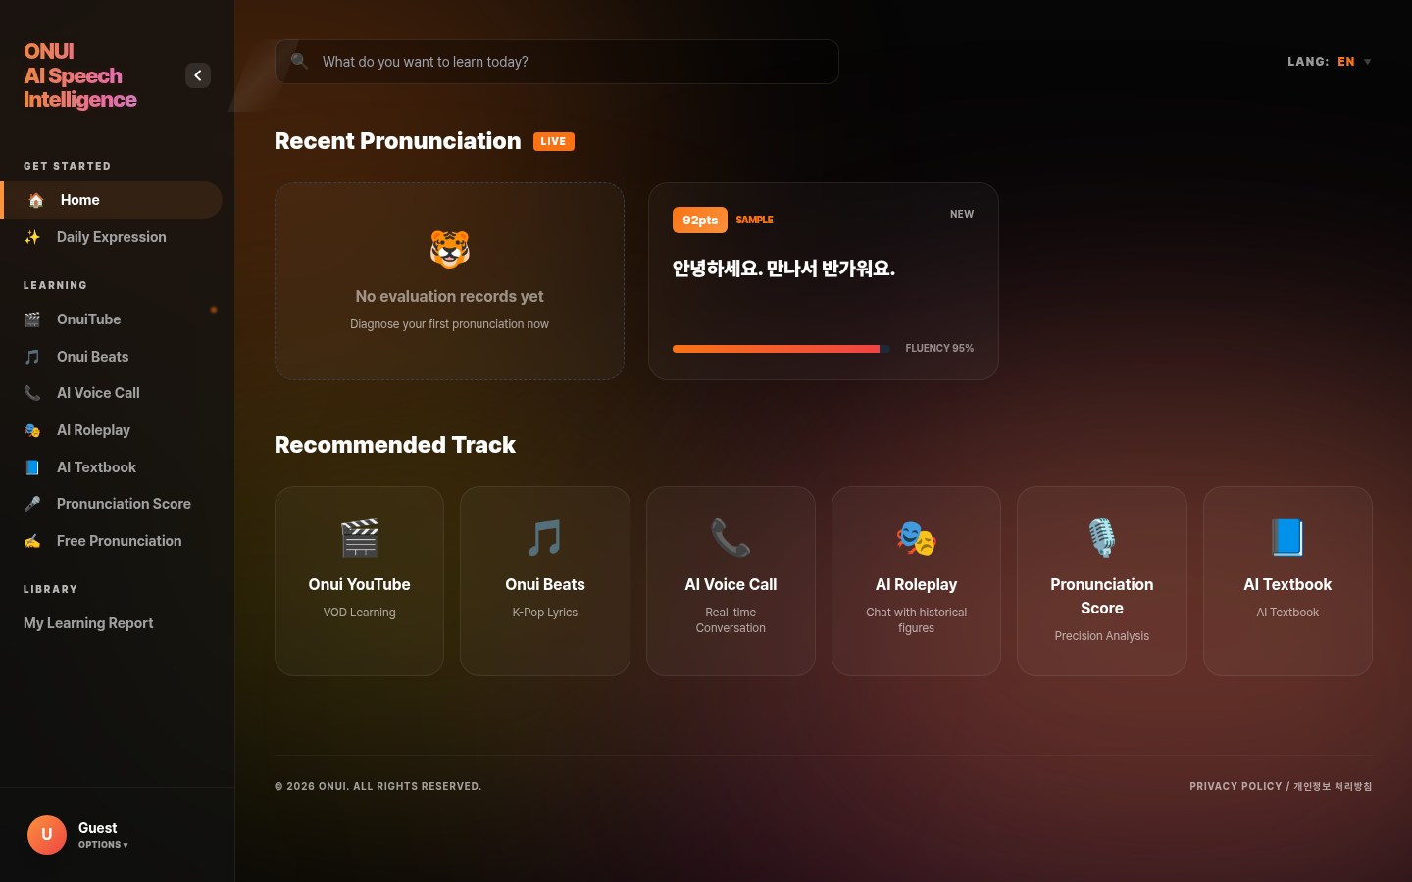
NEXT-GEN SPEECH AI
ONUI
AI Speech Intelligence
발음 AI부터 회화·영상·K-Pop·맞춤 교재까지 한 곳에서 완성하는 AI 한국어 학습 플랫폼
SpeechPro 기반 음소 단위 정밀 분석
4개 언어 UI와 생성형 AI 학습 경험
학습 데이터 기반 성장 리포트
Learn Korean Like Me - 기관과 학습자가 함께 쓰는 통합 한국어 AI 플랫폼
ONUI AI Speech Intelligence
01

Slide 2
THE OPPORTUNITY
왜 지금 ONUI인가?
K-콘텐츠 확산으로 한국어 학습 수요는 커졌지만, 기존 학습은 발음 피드백과 실전 대화 경험이 부족합니다.
일방향 콘텐츠만으로는 말하기 실력 향상이 제한적
원어민 피드백을 상시 제공하기 어려운 교육 현장
학습자별 수준·관심사·취약점에 맞춘 콘텐츠 부족
ONUI는 AI 평가·대화·콘텐츠 생성을 결합해 학습 지속성과 말하기 성과를 동시에 높입니다.
ONUI AI Speech Intelligence
02

Slide 3
PRODUCT OVERVIEW
All-in-One 한국어 학습 플랫폼
하나의 대시보드에서 진단, 학습, 실전 연습, 분석까지 이어지는 완성형 학습 여정을 제공합니다.
발음: SpeechPro 기반 점수와 교정 포인트 제공
몰입 학습: 영상·음악·표현 카드로 흥미 유지
AI 도구: 회화·역할극·문법·교재 생성까지 확장
기관은 운영 효율을, 학습자는 개인화된 한국어 학습 경험을 얻습니다.
ONUI AI Speech Intelligence
03

Slide 4
DASHBOARD
학습 대시보드
학습 현황과 추천 트랙을 한눈에 보여주어 다음 행동을 자연스럽게 유도합니다.
최근 발음 평가와 OnuiTube 어휘 기록 확인
스트릭·평균 점수·평가 횟수로 학습 동기 강화
주요 학습 메뉴로 바로 이동하는 허브 역할
학습 시작과 재방문을 높이는 ONUI의 메인 허브입니다.
ONUI AI Speech Intelligence
04

Slide 5
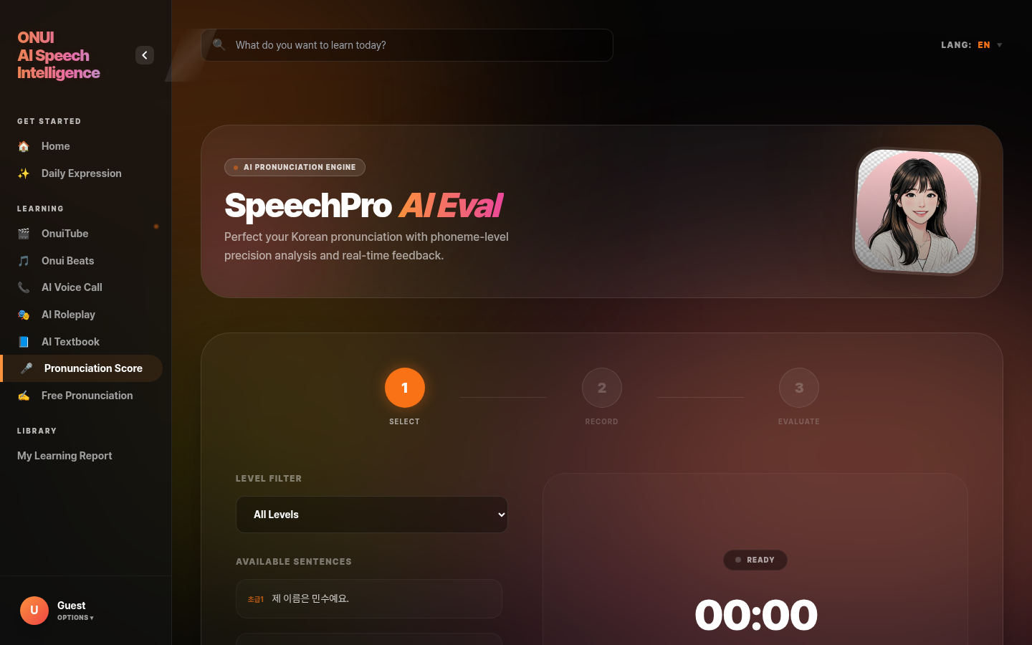
SPEECHPRO EVAL
음소 단위 발음 평가
문장을 선택하고 녹음하면 AI가 한국어 발음을 세밀하게 분석합니다.
A1~B2 레벨별 문장으로 단계적 연습 가능
녹음-평가-피드백 흐름을 단순화해 반복 학습 유도
정량 점수와 교정 문구로 학습자가 즉시 개선 가능
ONUI의 핵심 차별점인 발음 정밀 분석을 가장 직접적으로 경험하는 메뉴입니다.
ONUI AI Speech Intelligence
05

Slide 6
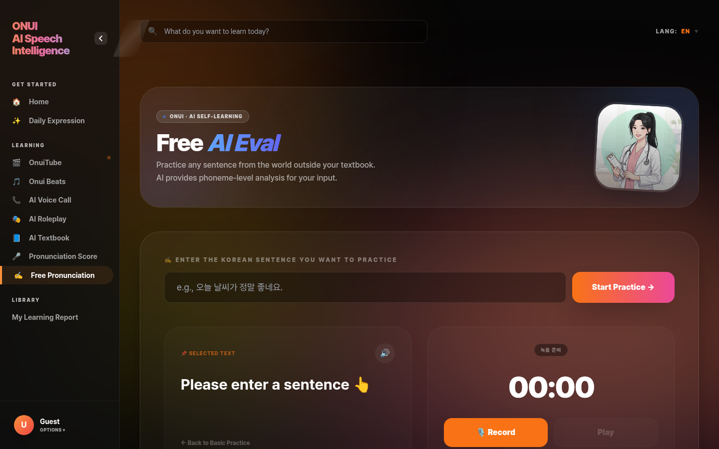
PRECISION ANALYSIS
평가 리포트와 교정 포인트
단순 총점이 아니라 음절·음소 수준의 오류를 시각적으로 보여줍니다.
정확도·유창성·완성도 등 복합 지표 제공
틀린 부분을 바로 확인해 재녹음과 재학습으로 연결
교사 없이도 객관적인 발음 피드백 제공
학습자가 “어디를 고쳐야 하는지” 이해하게 만드는 리포트형 피드백입니다.
ONUI AI Speech Intelligence
06

Slide 7
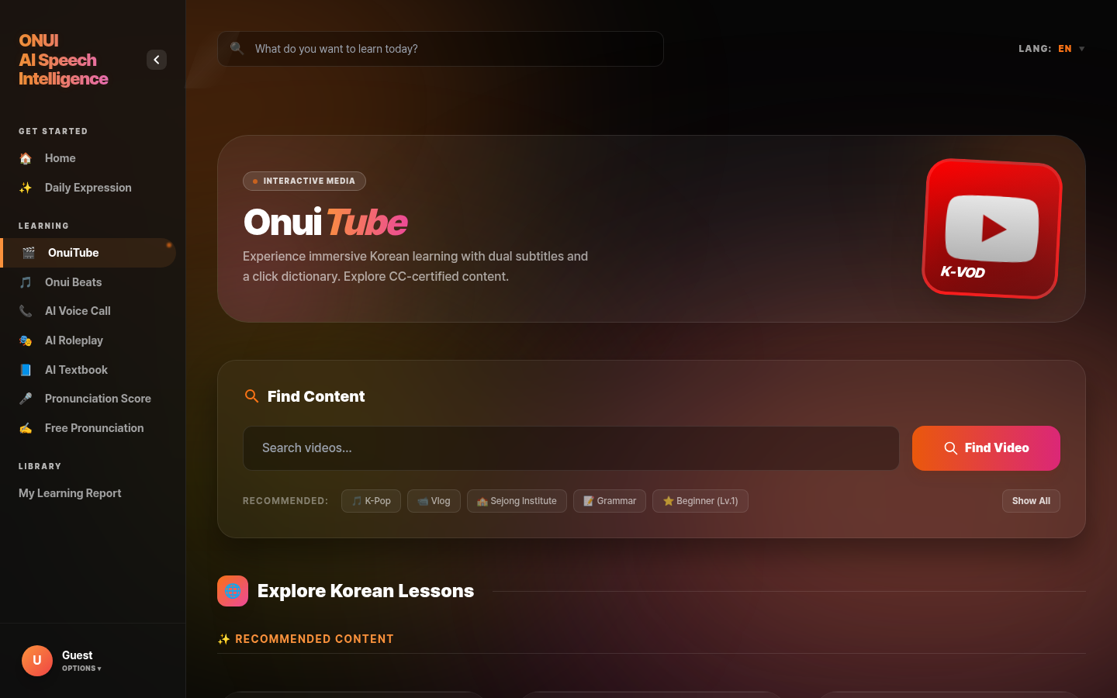
ONUITUBE
영상 기반 이중자막 학습
한국어 상황별 VOD를 보며 자막, 어휘, 문장 단위 학습을 함께 진행합니다.
실생활 장면 기반 영상으로 표현 맥락 이해
한/영 이중자막과 문장 이동 컨트롤 제공
영상에서 배운 어휘를 학습 데이터로 축적
콘텐츠 소비를 실제 한국어 학습으로 전환하는 몰입형 메뉴입니다.
ONUI AI Speech Intelligence
07

Slide 8
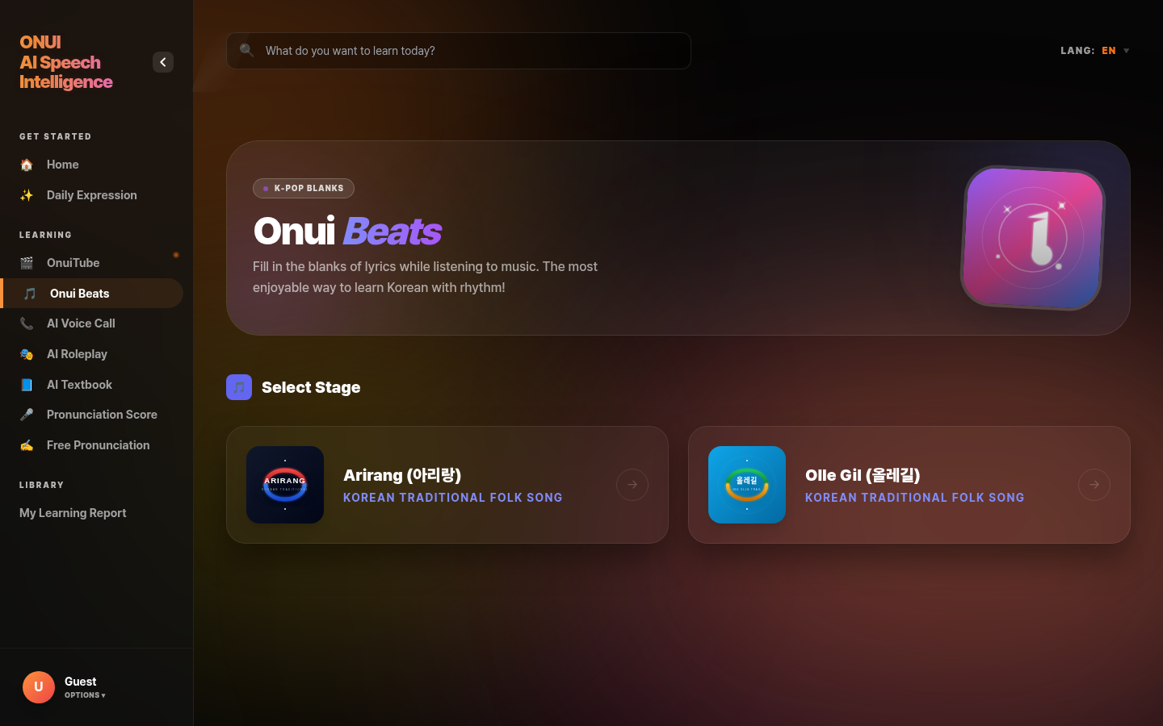
ONUI BEATS
K-Pop 빈칸 학습
노래를 들으며 가사 빈칸을 채우는 게임형 학습으로 어휘와 청취를 동시에 강화합니다.
K-Pop 친화적 UX로 학습 진입 장벽 감소
듣기·철자·어휘 기억을 한 화면에서 훈련
정답 확인과 힌트로 반복 참여 유도
학습을 놀이처럼 느끼게 해 지속 시간을 늘리는 엔터테인먼트형 학습 기능입니다.
ONUI AI Speech Intelligence
08

Slide 9
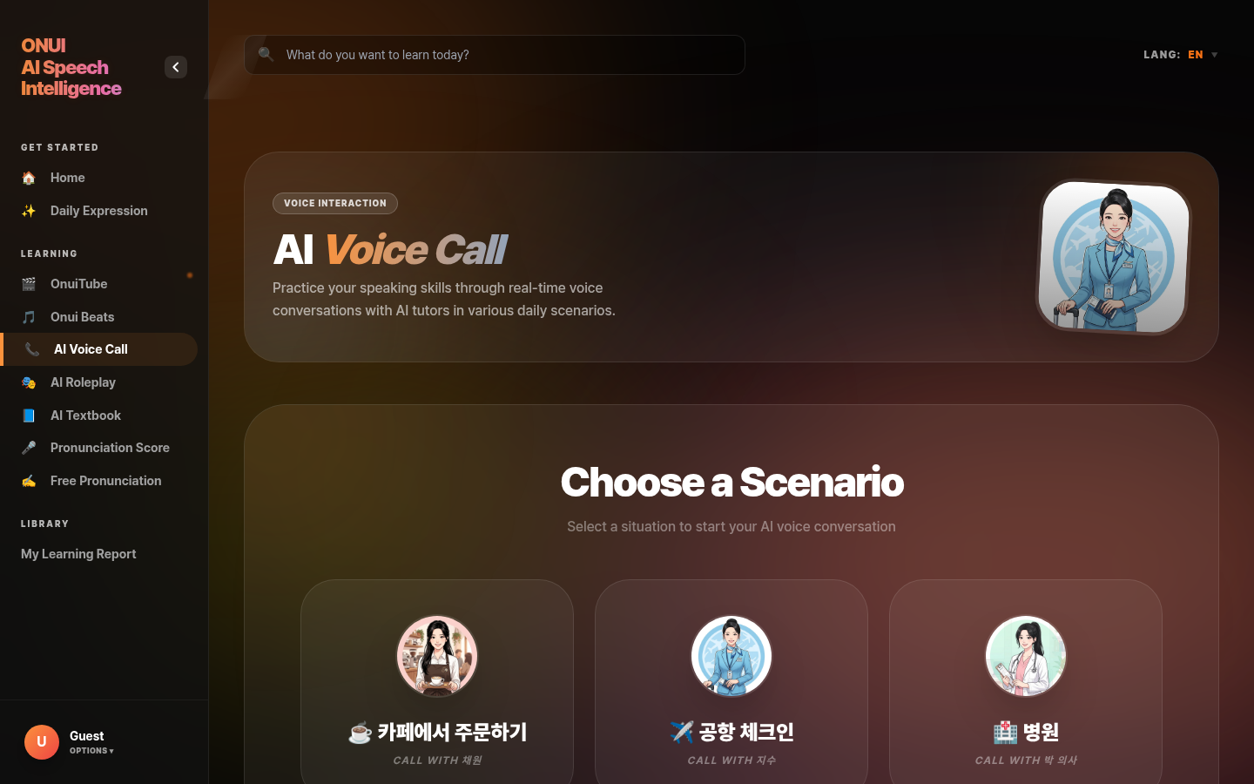
AI VOICE CALL
실시간 AI 음성 회화
상황별 AI 튜터와 전화하듯 대화하며 실제 말하기 자신감을 키웁니다.
STT-AI-TTS 흐름으로 자연스러운 음성 대화 구현
카페·공항·병원 등 생활 밀착 시나리오 제공
발화 부담을 줄여 반복 회화 연습에 적합
말하기 기회가 부족한 학습자에게 상시 대화 파트너를 제공합니다.
ONUI AI Speech Intelligence
09

Slide 10
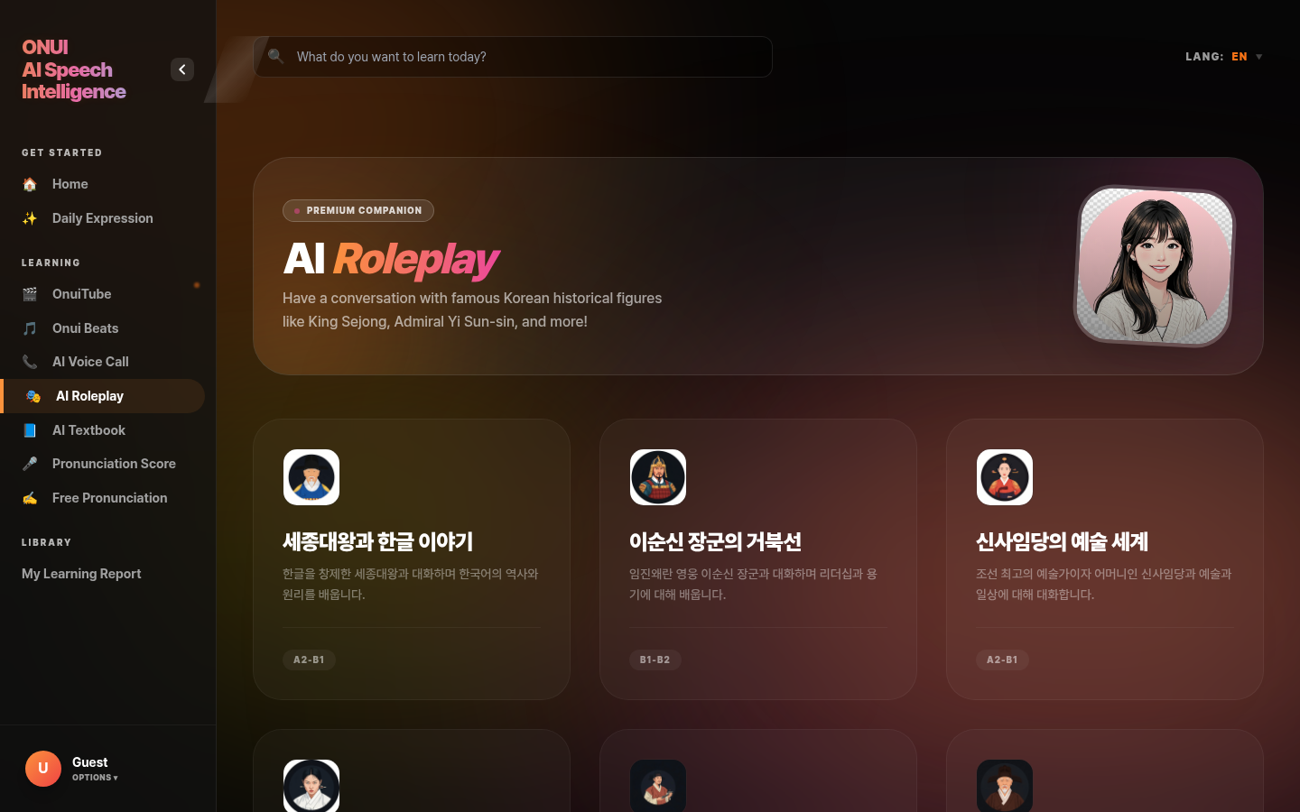
AI ROLEPLAY
상황·인물 기반 역할극
역사 인물과 실전 상황을 결합해 언어 학습과 문화 이해를 함께 제공합니다.
세종대왕·이순신 등 한국 문화 IP와 대화
역할극 기반 몰입으로 표현 사용 맥락 습득
대화 후 AI 인사이트로 학습 성과 확인
한국어와 한국 문화를 동시에 경험하게 하는 차별화된 회화 메뉴입니다.
ONUI AI Speech Intelligence
10

Slide 11
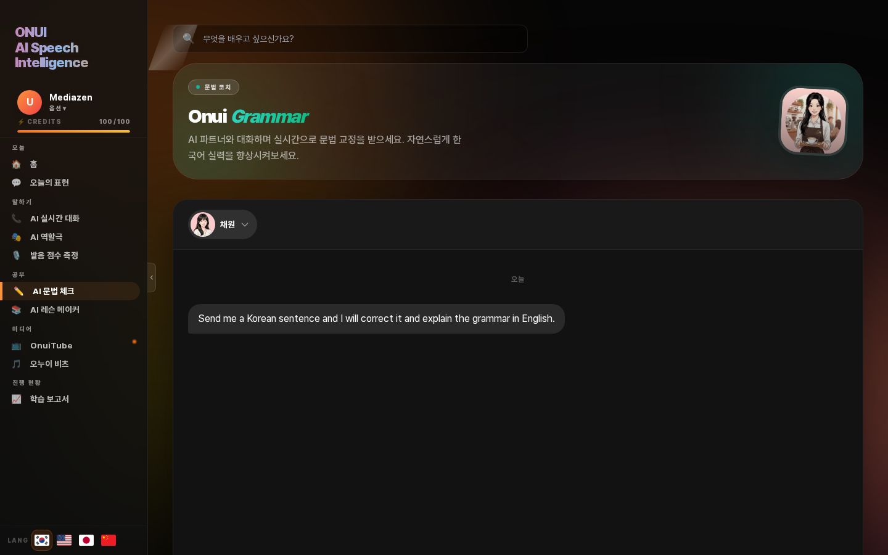
ONUI GRAMMAR
AI 문법 코칭
학습자가 입력한 한국어 문장을 AI가 자연스럽고 정확한 표현으로 다듬어 줍니다.
실시간 문법 교정과 자연스러운 표현 제안
채팅형 UX로 부담 없이 질문하고 수정 가능
쓰기·말하기 전 단계의 표현 정확도 향상
교재 문법을 실제 문장 사용 능력으로 연결하는 AI 코칭 기능입니다.
ONUI AI Speech Intelligence
11

Slide 12
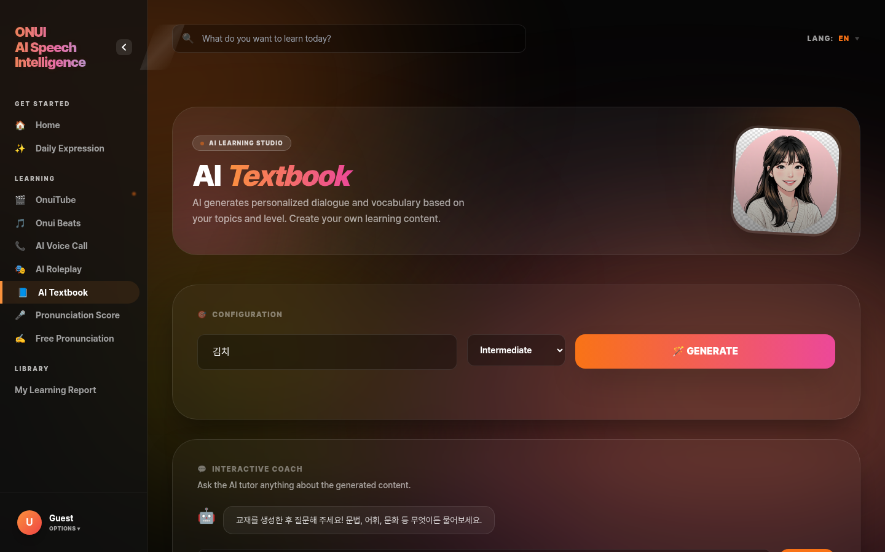
AI LESSON MAKER
맞춤 교재 생성
주제와 수준을 입력하면 AI가 학습자에게 맞는 레슨 콘텐츠를 즉시 생성합니다.
관심사·레벨 기반 개인화 교재 제작
본문·표현·퀴즈·이미지 생성까지 확장
기관 수업 보조 자료와 자기주도 학습에 모두 활용
콘텐츠 제작 시간을 줄이고 학습자 맞춤성을 높이는 생성형 AI 도구입니다.
ONUI AI Speech Intelligence
12

Slide 13
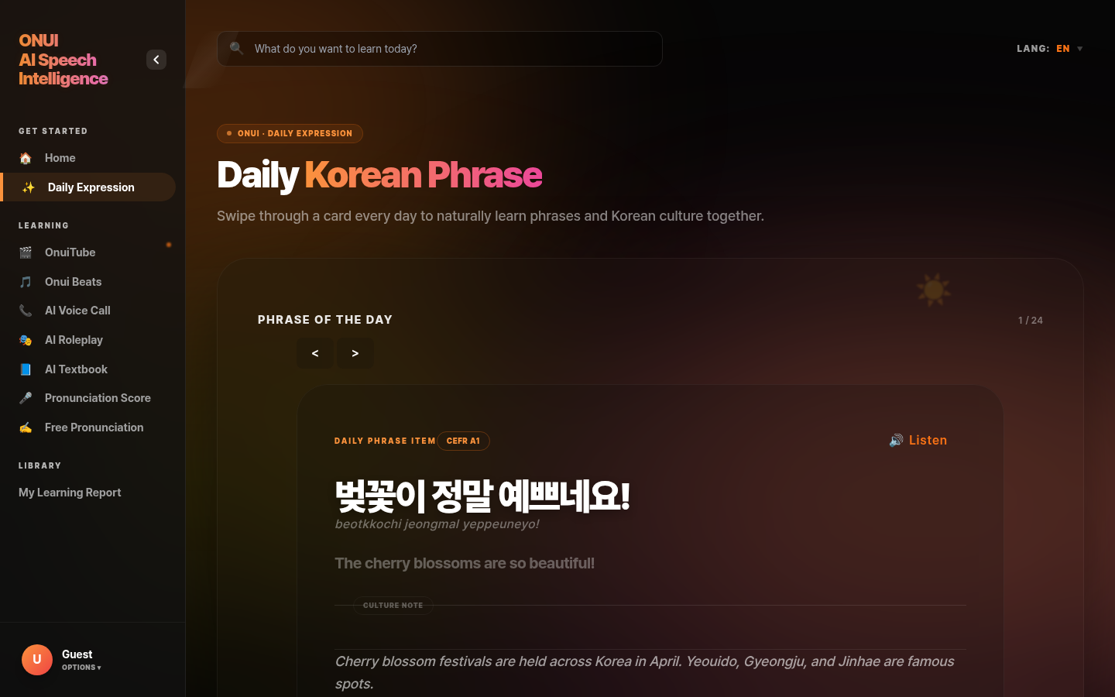
DAILY EXPRESSIONS
오늘의 한국어 표현
매일 하나의 표현을 문화 맥락과 함께 익혀 자연스러운 한국어 감각을 만듭니다.
표현·의미·문화 팁을 카드형 UI로 제공
TTS 청취로 발음과 억양을 함께 학습
짧은 학습 루틴으로 재방문 습관 형성
가볍지만 꾸준한 학습 접점을 만드는 데일리 리텐션 메뉴입니다.
ONUI AI Speech Intelligence
13

Slide 14
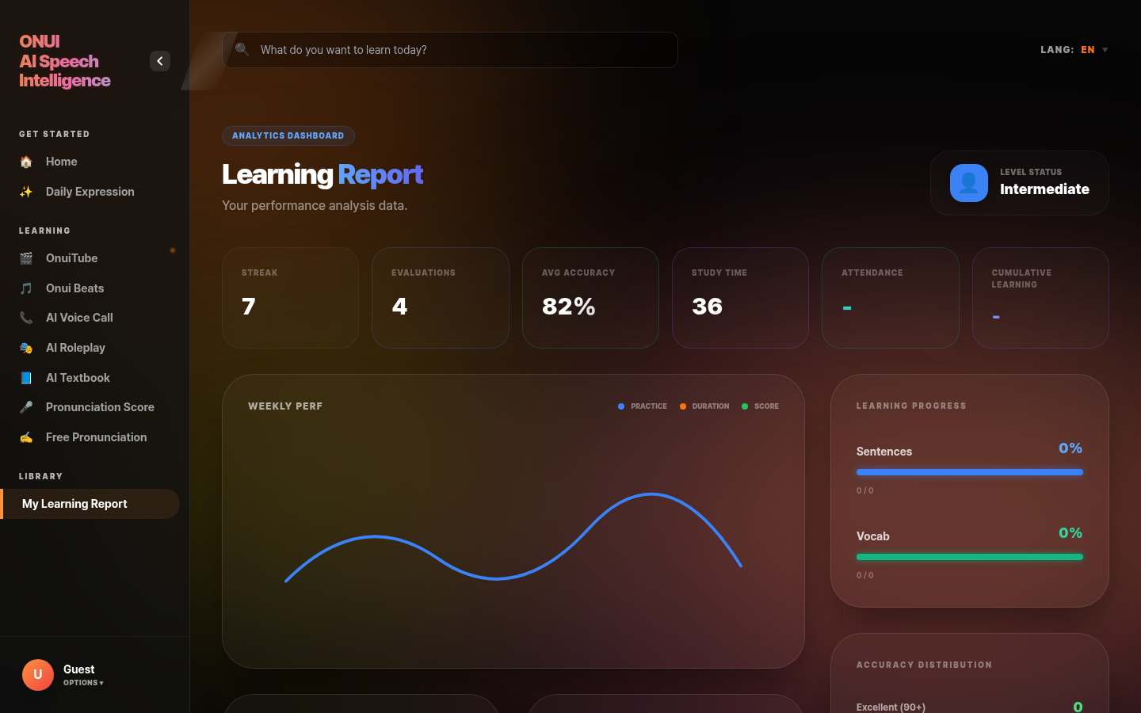
GROWTH REPORTS
학습 성과 분석
스트릭, 점수, 활동 로그, 정확도 분포를 시각화해 학습 성장을 보여줍니다.
주간 성과와 유창성 지표를 차트로 확인
활동 유형별 학습량과 성취 배지 제공
기관 운영자는 학습 참여와 성과를 데이터로 파악 가능
학습자의 동기 유지와 기관의 성과 관리에 필요한 데이터 기반 리포트입니다.
ONUI AI Speech Intelligence
14

Slide 15
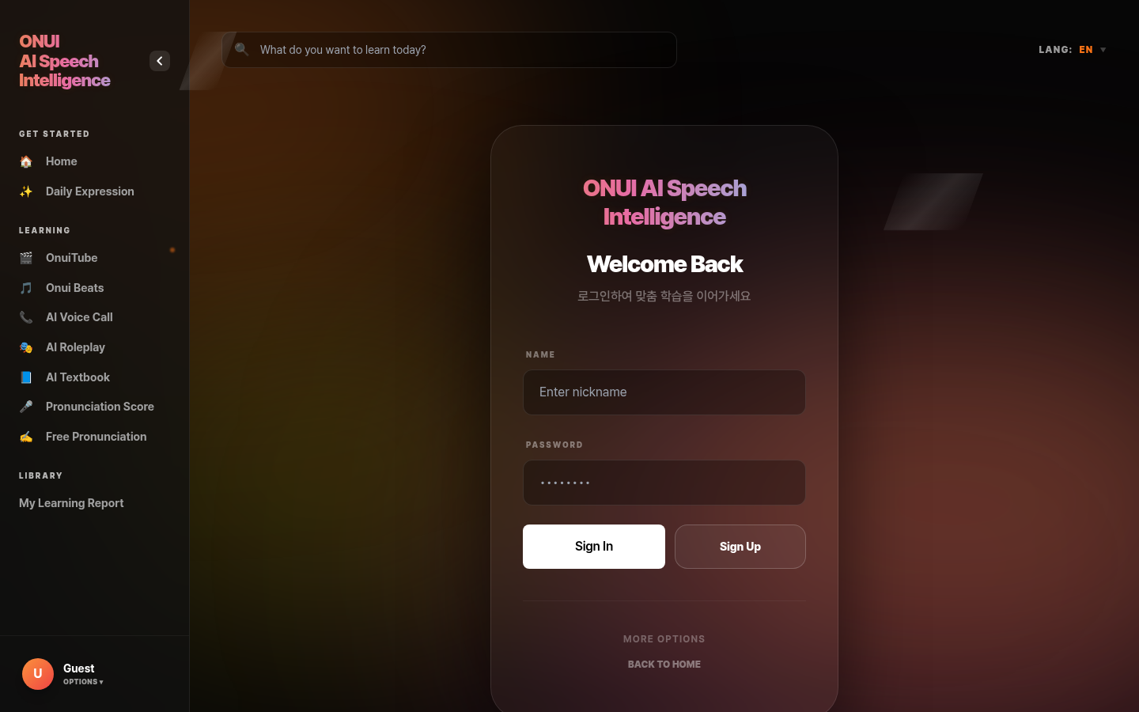
VALUE PROPOSITION
ONUI 도입 가치
ONUI는 한국어 학습의 가장 어려운 지점인 “말하기 피드백과 지속 학습”을 AI로 해결합니다.
학습자: 언제든 말하고 바로 피드백 받는 개인 튜터 경험
교육기관: 콘텐츠·평가·리포트를 통합한 운영 효율
플랫폼: SpeechPro와 생성형 AI를 결합한 확장 가능한 구조
발음 평가에서 몰입형 콘텐츠까지, ONUI는 한국어 학습 전 과정을 하나의 제품 경험으로 연결합니다.
ONUI AI Speech Intelligence
15

